Slide 1
Архитектурный проект
Хагги-Вагги против Кисси-Мисси: Битва за поп-ит
322 team

Slide 2
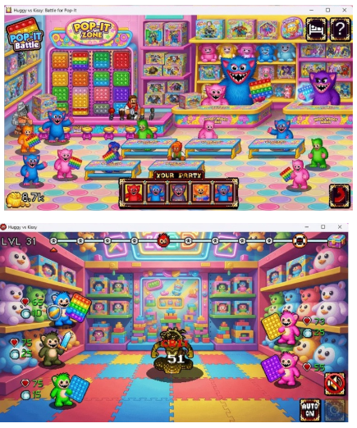


О проекте
Хагги-Вагги против Кисси-Мисси: Битва за Поп-Ит

Slide 3
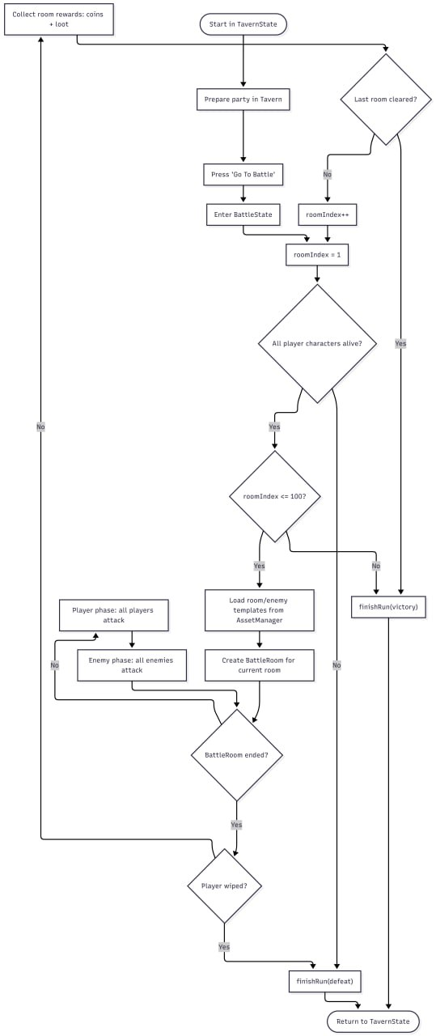
Run Lifecycle Activity Diagram
Хагги-Вагги против Кисси-Мисси: Битва за Поп-Ит

Slide 4

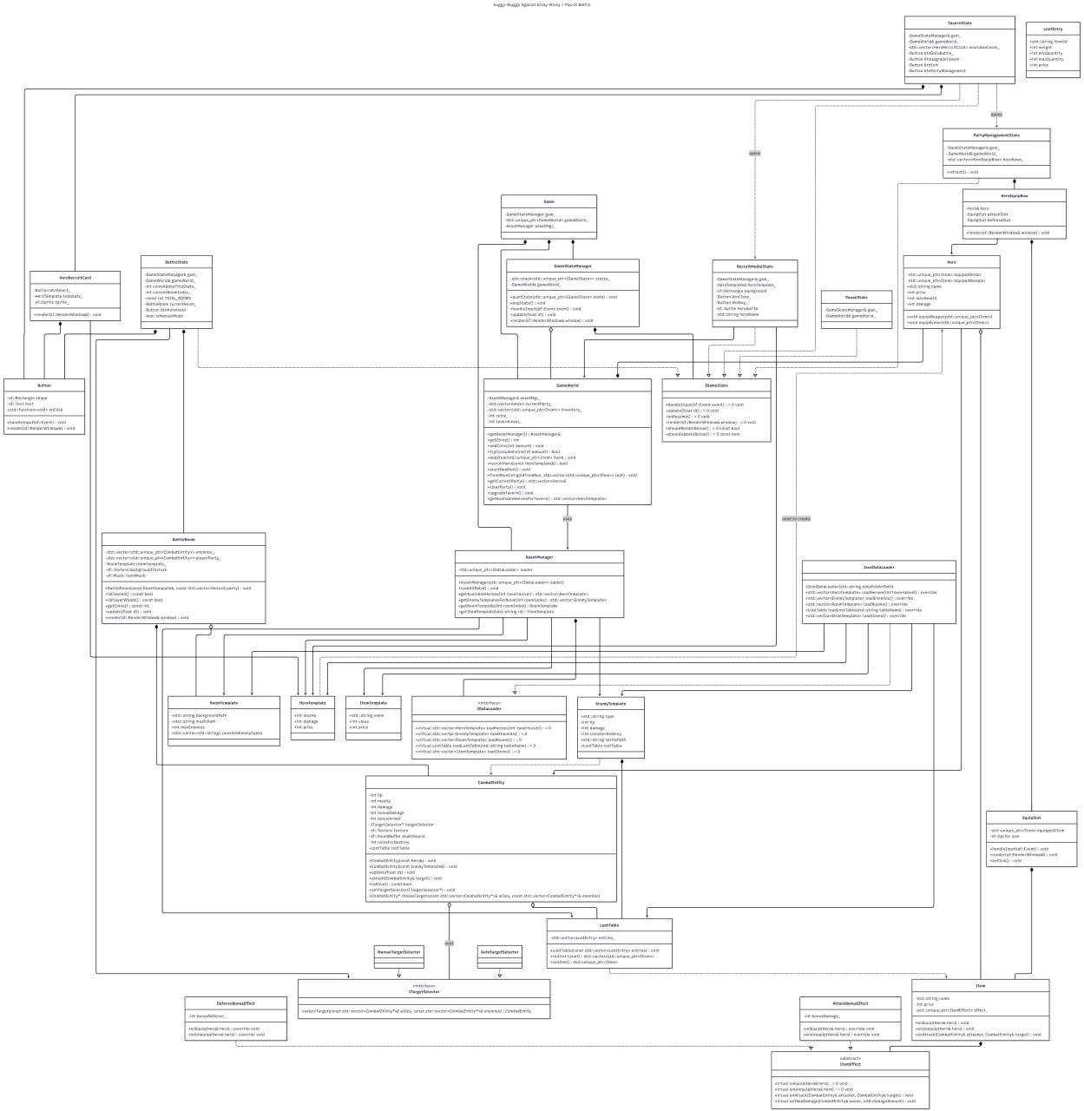
All Class Diagram
Хагги-Вагги против Кисси-Мисси: Битва за Поп-Ит

Slide 5
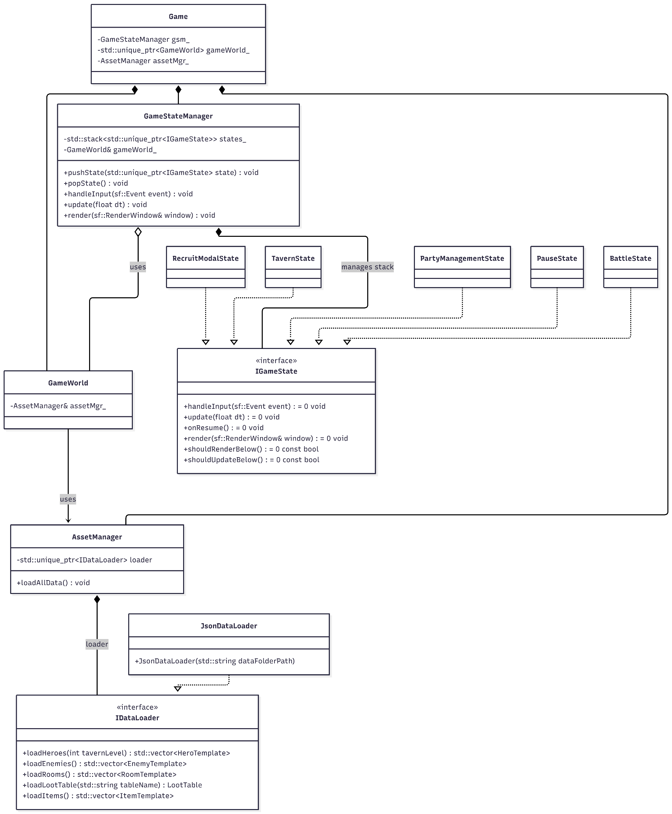

High-Level Class Diagram
Хагги-Вагги против Кисси-Мисси: Битва за Поп-Ит

Slide 6
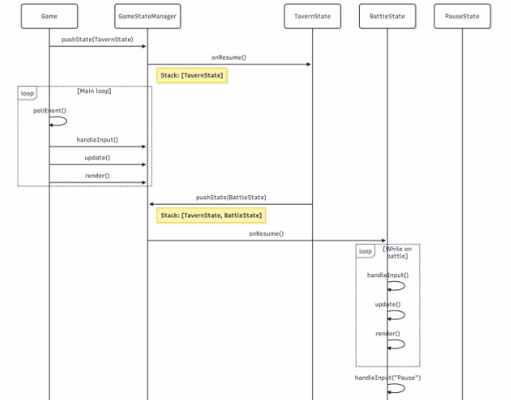
High-Level Sequence Diagram 1
Хагги-Вагги против Кисси-Мисси: Битва за Поп-Ит

Slide 7
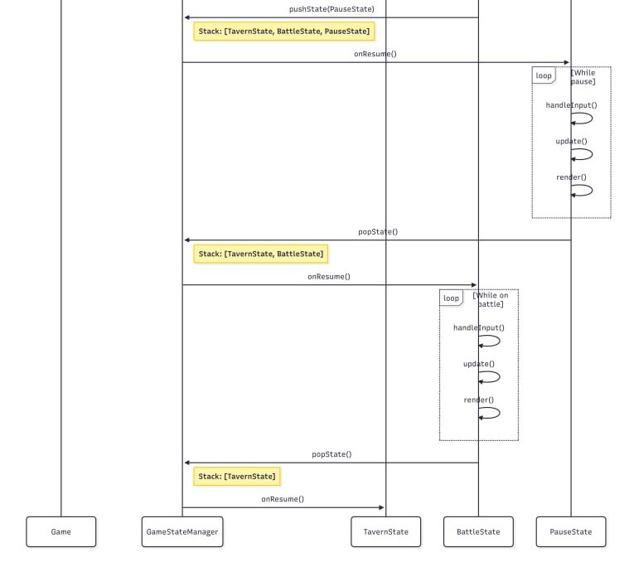
High-Level Sequence Diagram 2
Хагги-Вагги против Кисси-Мисси: Битва за Поп-Ит

Slide 8
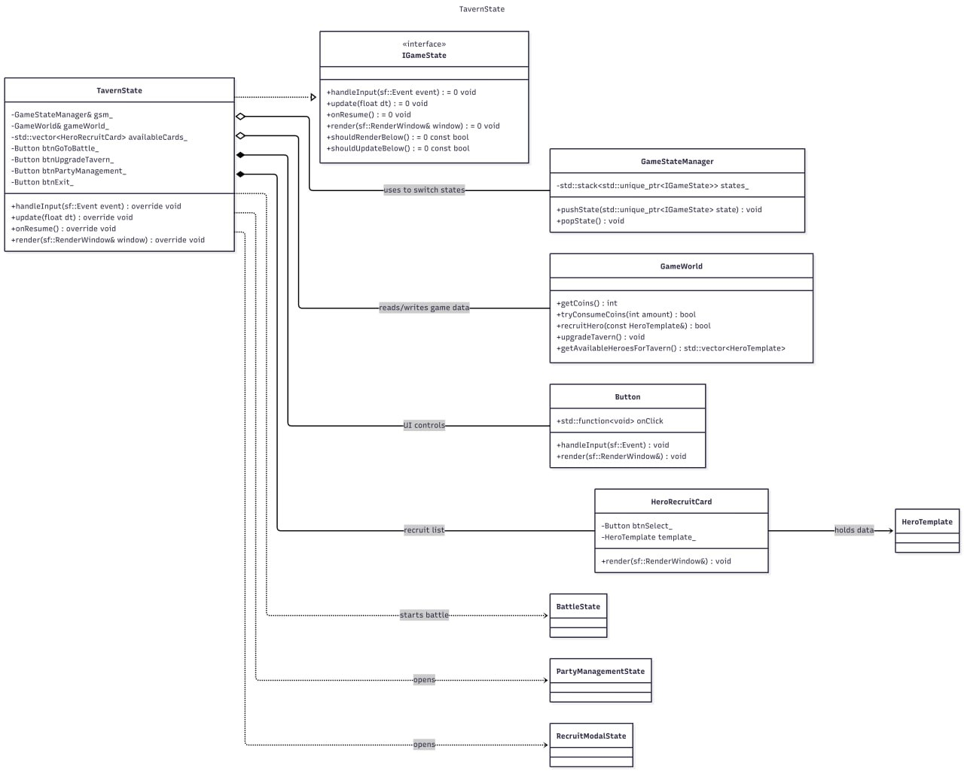
Tavern State Class Diagram
Хагги-Вагги против Кисси-Мисси: Битва за Поп-Ит

Slide 9
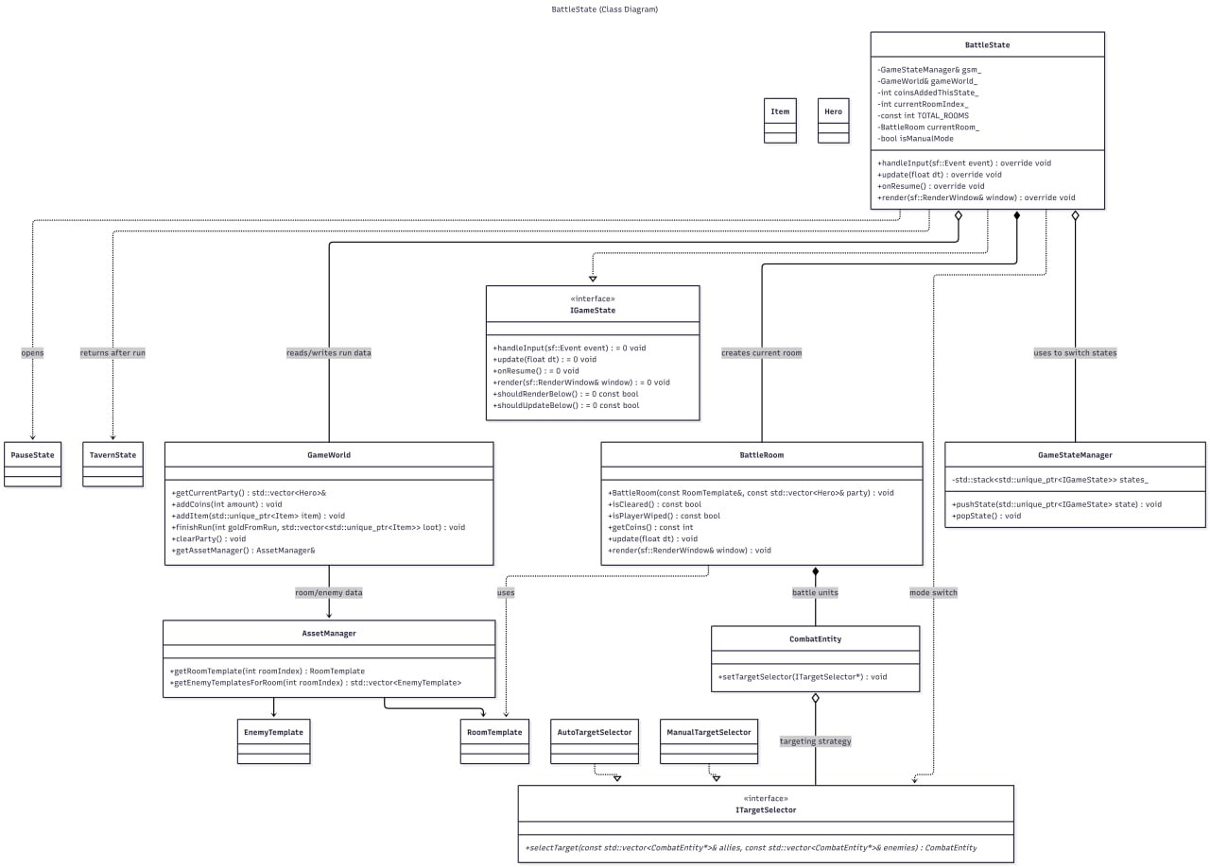
Battle State Class Diagram
Хагги-Вагги против Кисси-Мисси: Битва за Поп-Ит

Slide 10
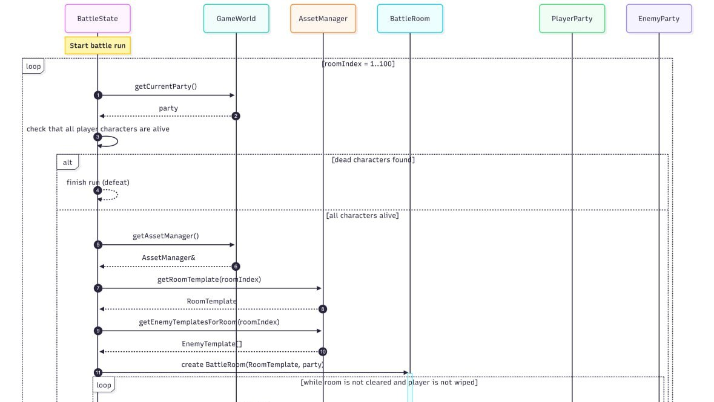
Battle State Sequence Diagram 1
Хагги-Вагги против Кисси-Мисси: Битва за Поп-Ит

Slide 11
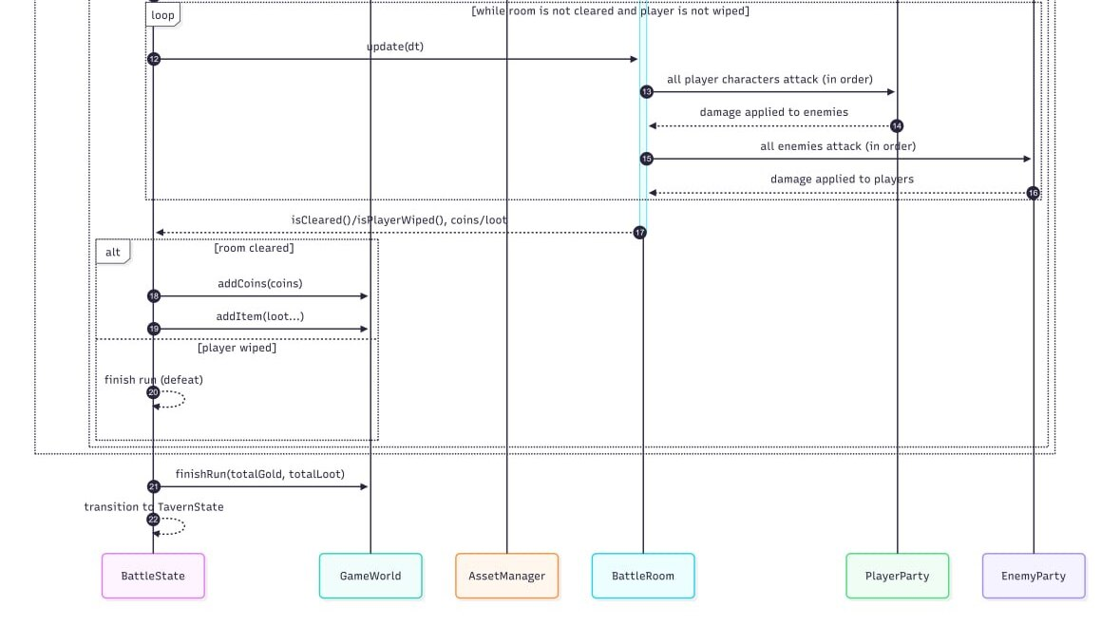
Battle State Sequence Diagram 2
Хагги-Вагги против Кисси-Мисси: Битва за Поп-Ит

Slide 12
Недостатки
Хагги-Вагги против Кисси-Мисси: Битва за Поп-Ит

